Slide 1
CÔNG NGHỆ 8
GV: NGUYỄN THỊ HOÀNG TRÂM

Slide 2
BẢN VẼ CÁC KHỐI TRÒN XOAY
BÀI 6

Slide 3
NỘI DUNG:
I. KHỐI TRÒN XOAY
II. HÌNH CHIẾU

Slide 4
I
KHỐI TRÒN XOAY

Slide 5
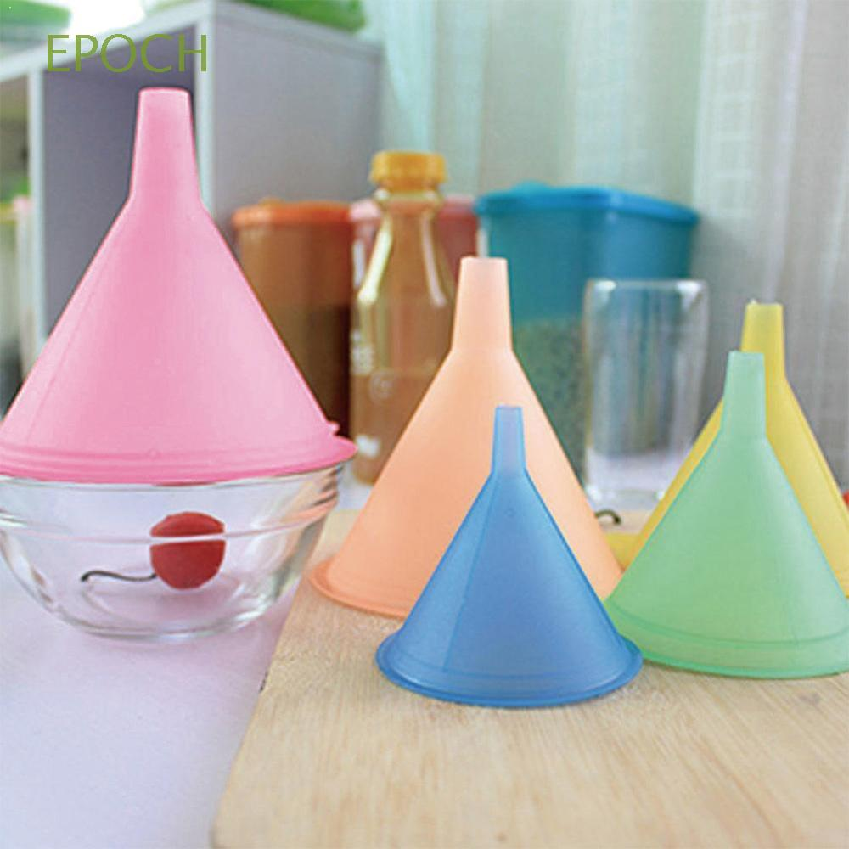
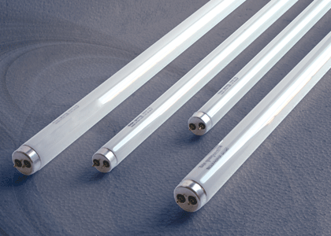
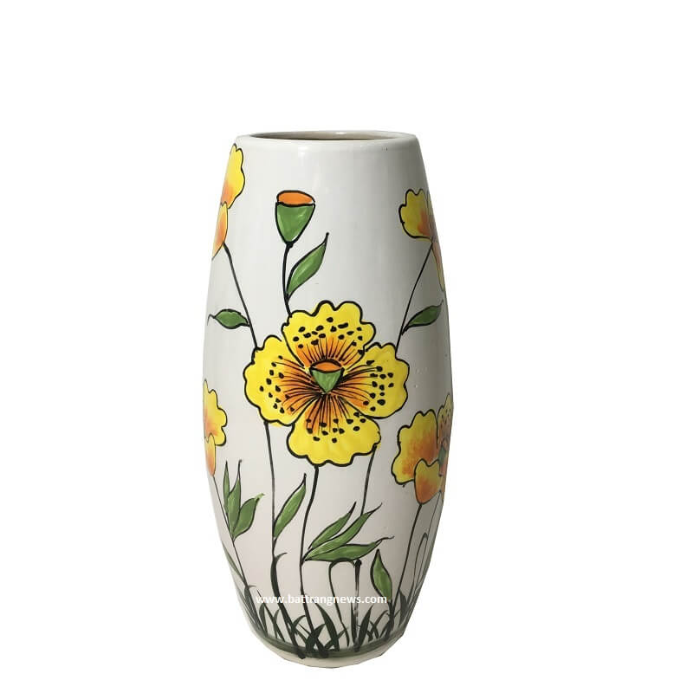
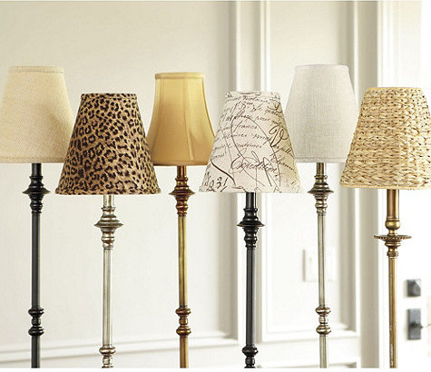
QUAN SÁT

Slide 6
I. KHỐI TRÒN XOAY
a
b
c
HÌNH TRỤ
HÌNH NÓN
HÌNH CẦU

Slide 7
CÁCH TẠO

Slide 8
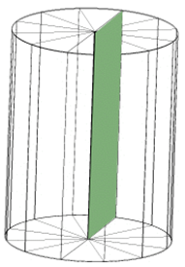
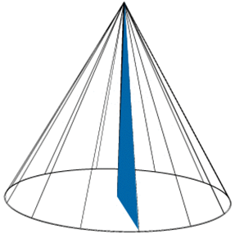
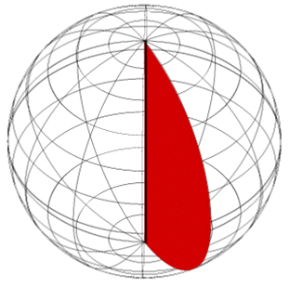
Hình trụ:
Hình nón:
Hình cầu:
Khi quay………… 1 vòng quanh 1 cạnh cố định ta được hình trụ
Khi quay………… 1 vòng quanh 1 cạnh góc vuông cố định ta được hình nón
Khi quay………… 1 vòng quanh đường kính cố định ta được hình cầu
a)
b)
c)

Slide 9
Hình trụ:
Hình nón:
Hình cầu:
Khi quay hình chữ nhật 1 vòng quanh 1 cạnh cố định ta được hình trụ
Khi quay hình tam giác vuông 1 vòng quanh 1 cạnh góc vuông cố định ta được hình nón
Khi quay nửa hình tròn 1 vòng quanh đường kính cố định ta được hình cầu
a)
b)
c)

Slide 10
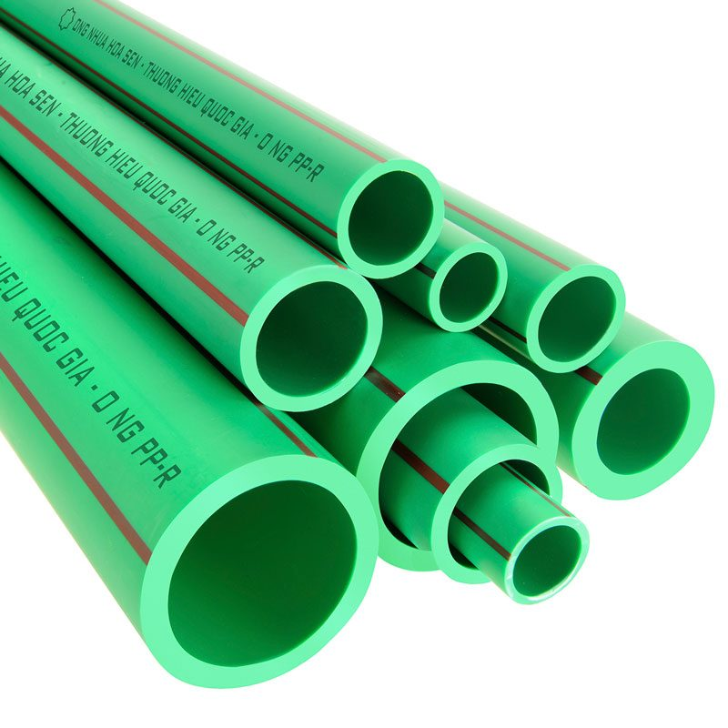
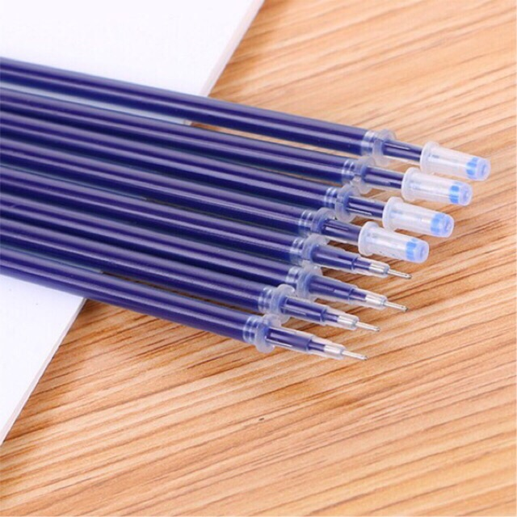
HÌNH TRỤ

Slide 11
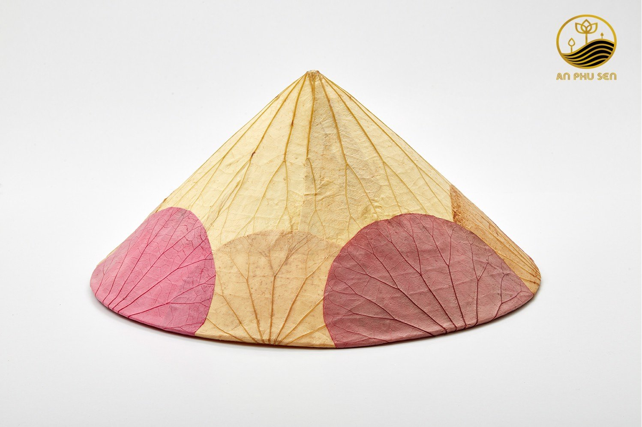
HÌNH NÓN

Slide 12
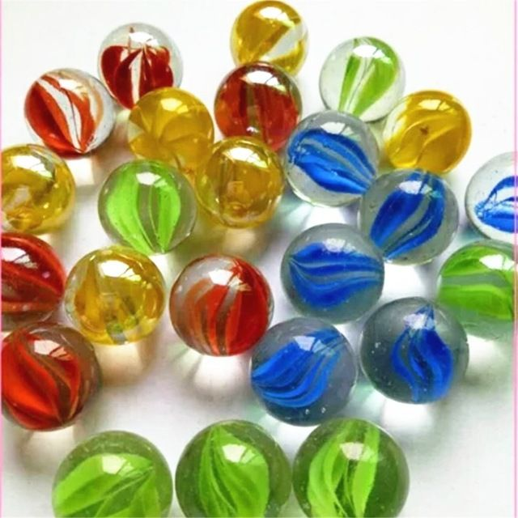
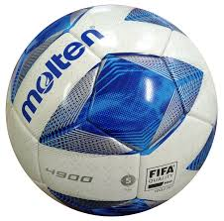
HÌNH CẦU

Slide 13
HÌNH CHIẾU
II

Slide 14
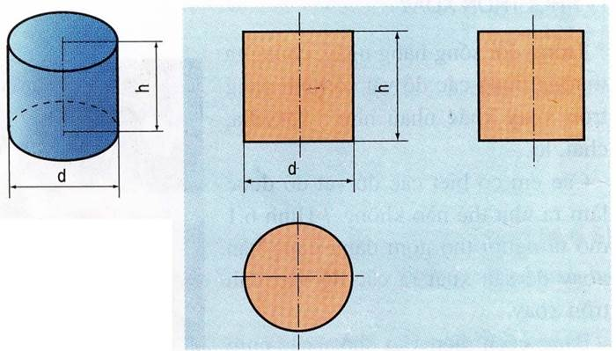
1) Hình trụ
Hình chiếu | Hình dạng | Kích thước
Đứng
Bằng
Cạnh

Slide 15
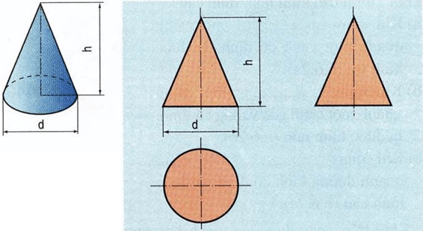
2) Hình nón
Hình chiếu | Hình dạng | Kích thước
Đứng
Bằng
Cạnh

Slide 16
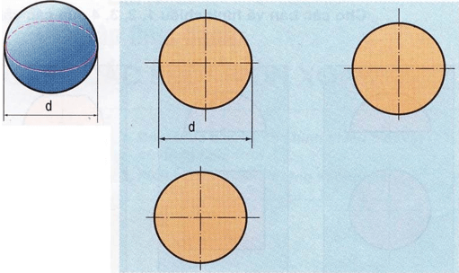
3) Hình cầu
Hình chiếu | Hình dạng | Kích thước
Đứng
Bằng
Cạnh

Slide 17
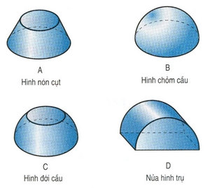
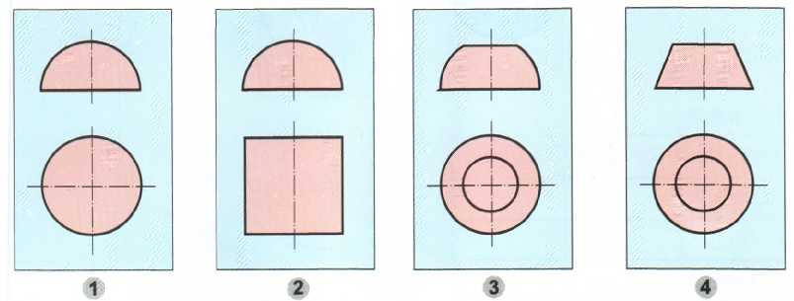
BÀI TẬP
HÌNH | A | B | C | D
1
2
3

Slide 18
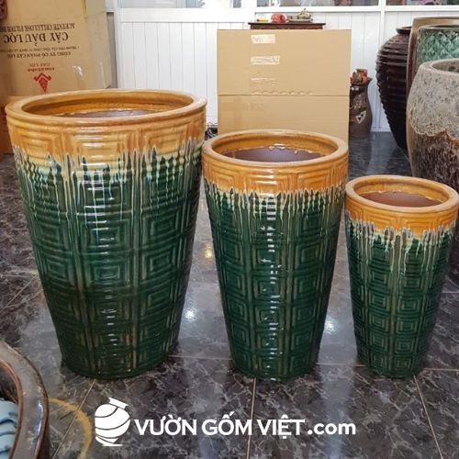
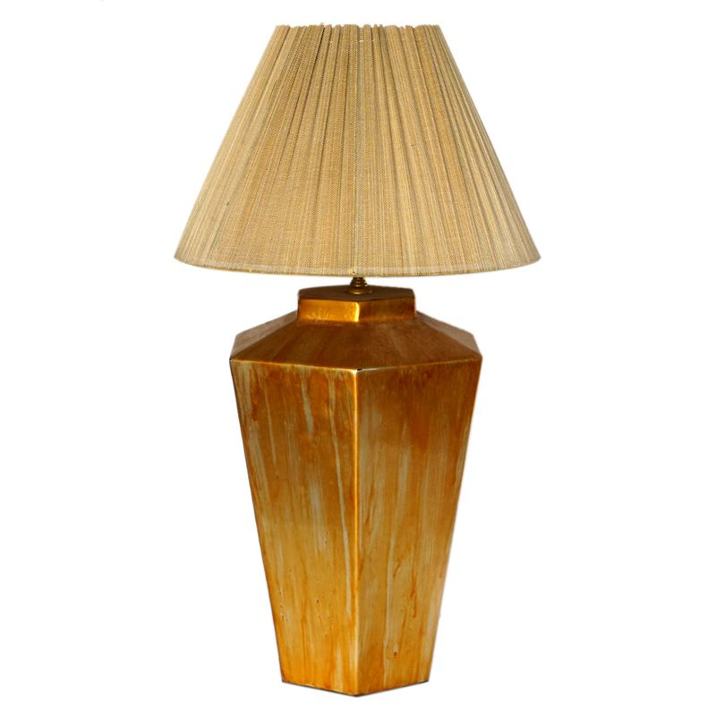
NÓN CỤT

Slide 19
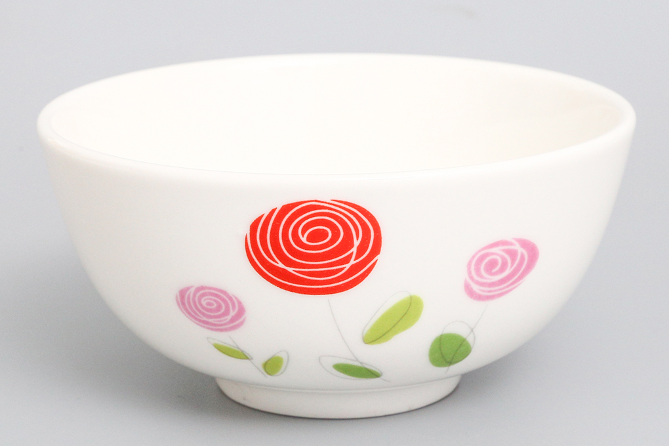
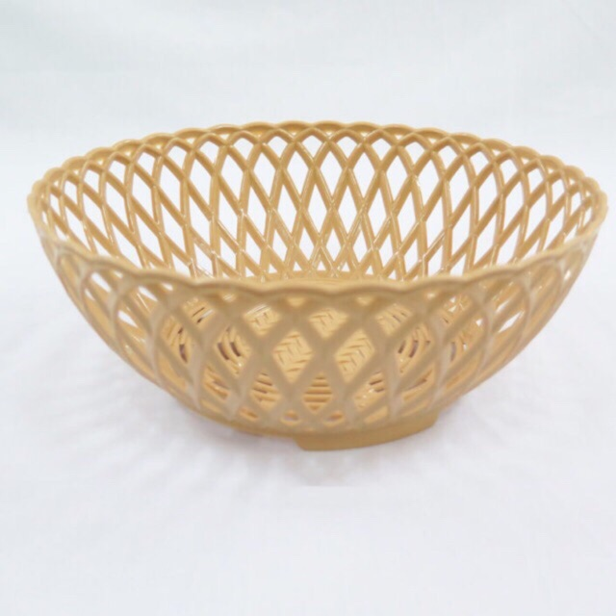
ĐỚI CẦU

Slide 20
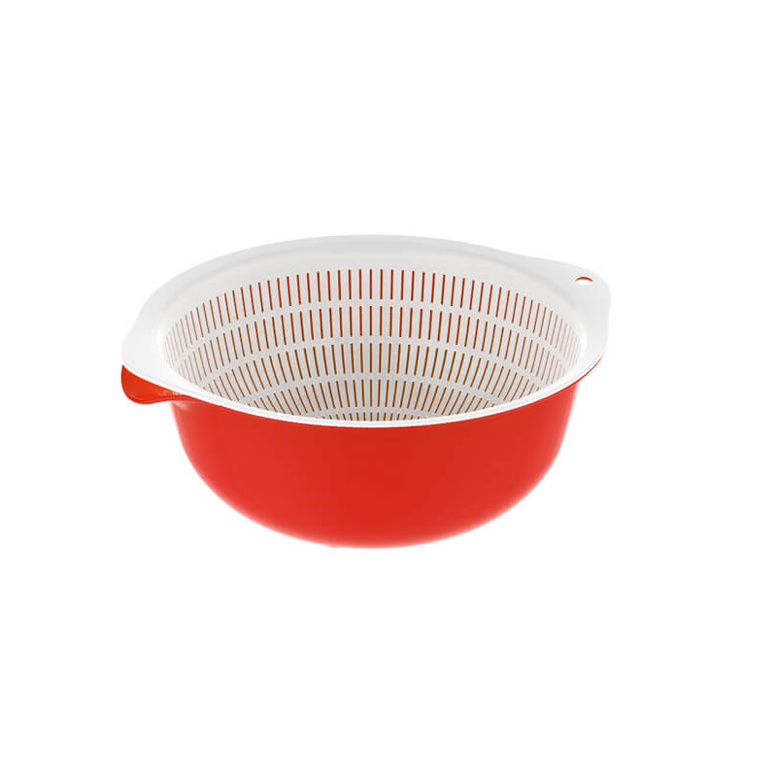
CHỎM CẦU

Slide 21
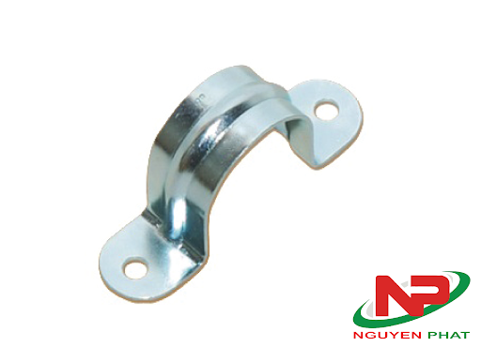
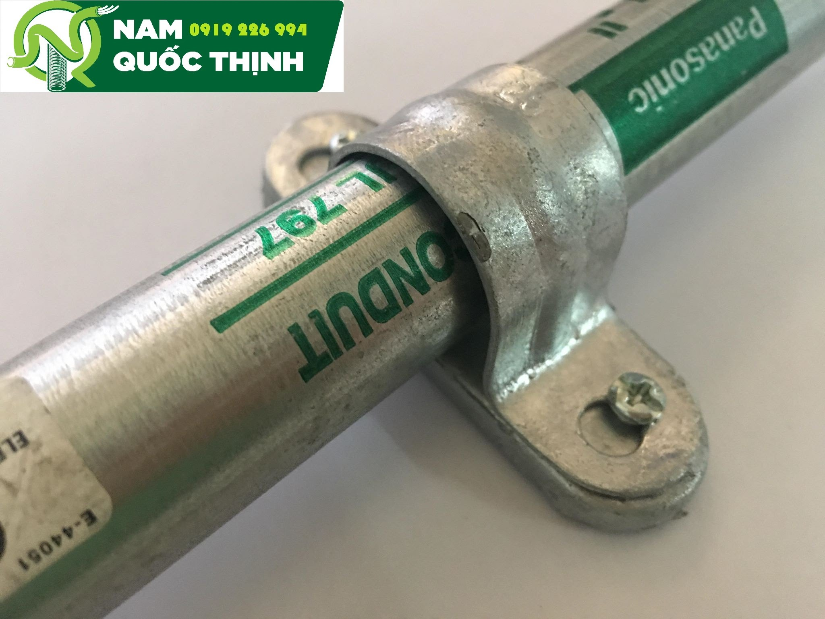
NỬA HÌNH TRỤ

Slide 22
VỀ NHÀ
- Chép bài - Học bài - Hoàn tất bài tập - Xem trước bài 8

Slide 23
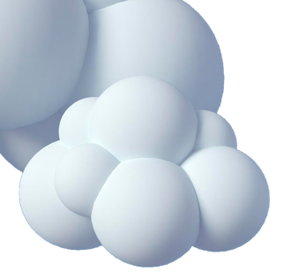
CHÀO TẠM BIỆT

